Slide 1
Audit Carrefour
Magasin: Grombalia
Le 06 Mars 2018
M Dhia MECHLAOUI

Slide 2
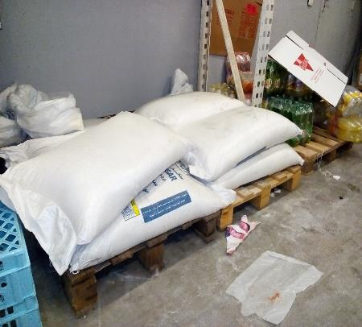
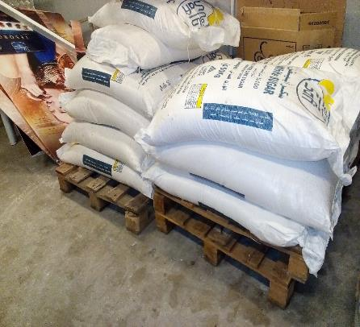
Réserve: entreposage des sacs de sucre sur des palettes en bois, remplacer ces produits sur des palettes en plastique.

Slide 3
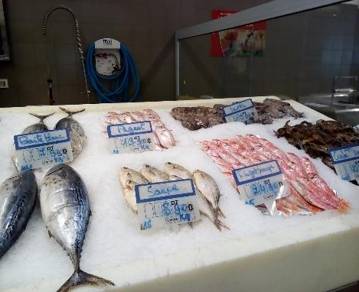
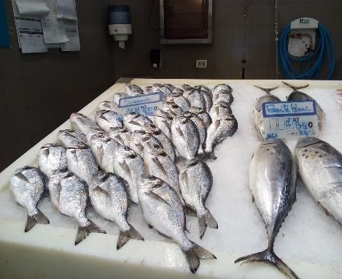
Poissonnerie: le glaçage sur l’étal n’était pas satisfaisant. Absence du mur de glace

Slide 4
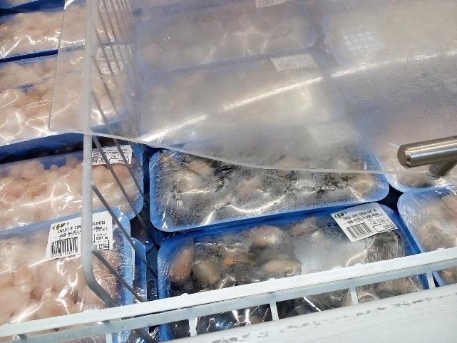
Poissonnerie: la vitre de protection du meuble négatif était cassé.

Slide 5
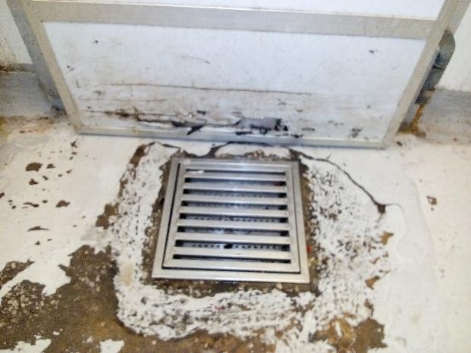
Poissonnerie: Le revêtement autour du regard en face de la chambre froide des produits de la mer était crevassé.

Slide 6
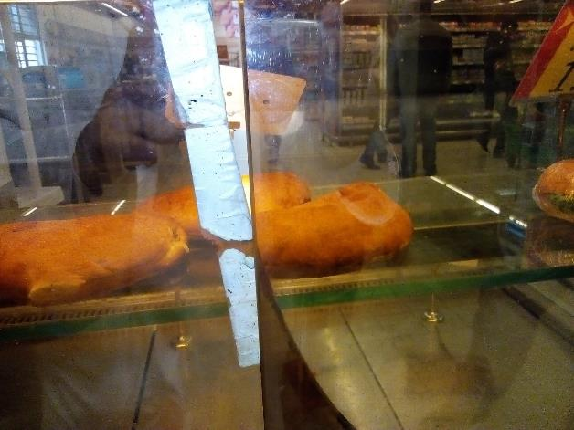
Traiteur: la vitre du meuble froid était brisée.

Slide 7
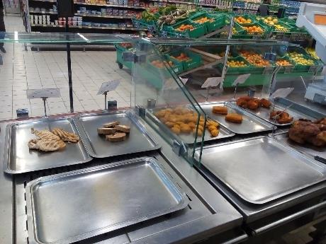
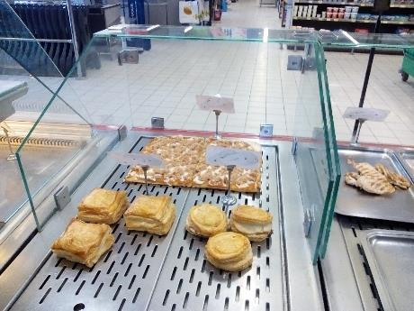
Traiteur: le meuble d’exposition était partiellement protégé.

Slide 8
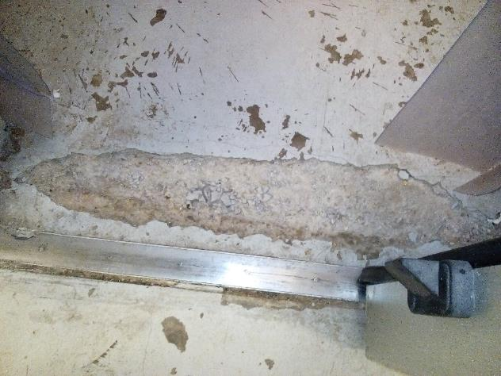
Pâtisserie: Le revêtement du sol de la chambre froide négative était crevassé.

